Slide 1
REȚETĂ DE SLIME
CU PARTICIPAREA ELEVILOR DIN
CLASA PREGĂTITOARE
ȘCOALA GIMNAZIALĂ NR. 12 TIMIȘOARA
Coordonator, prof. Borlovan Natalia
A

Slide 2
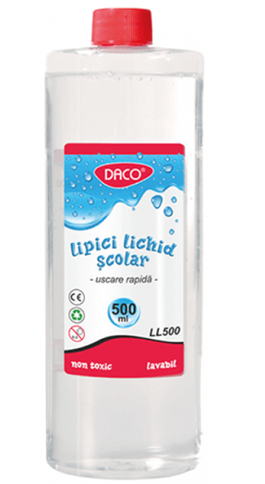
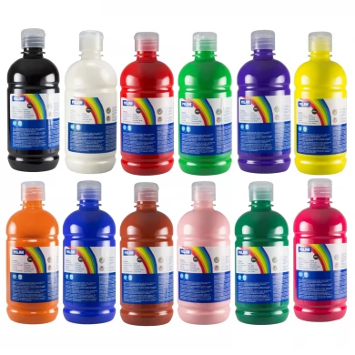
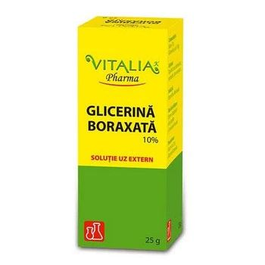
INGREDIENTE NECESARE:
LIPICI LICHID (de preferat transparent) | GLICERINĂ BORAXATĂ | SPUMĂ DE RAS | CULORI TEMPERA

Slide 3
USTENSILE NECESARE
CASTRON
LINGURIȚĂ

Slide 4
MOD DE PREPARARE
Se toarnă în bol ( caston ) lipiciul lichid (aproxilativ 150 ml), în funcție de cantitatea de slime pe care doriți să obțineți
Se adaugă tempera pentru a obține culoarea dorită
Se adaugă spuma de ras pentru a obține un slime pufos
Se omogenizează ingredientele, folosind lingurița
Când totul a fost omogenizat, se adaugă activatorul, glicerina boraxată (2 lingurițe), se amestecă și modelează !
DACĂ SLIME-UL IESE PREA TARE, MAI ADAUGAȚI UN PIC DE LIPICI LICHID !

Slide 5
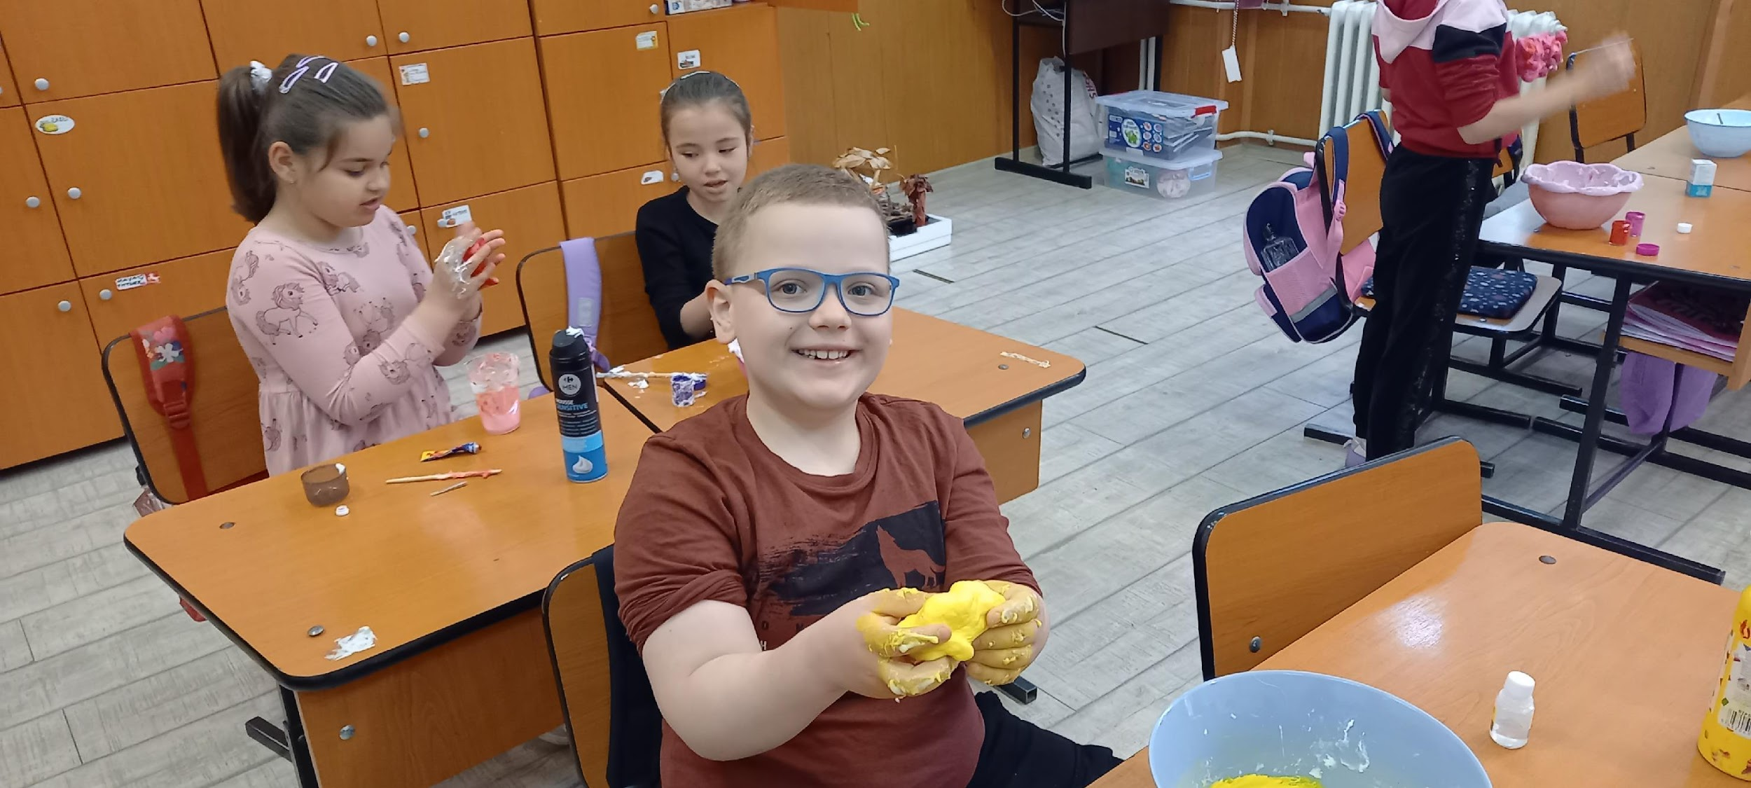
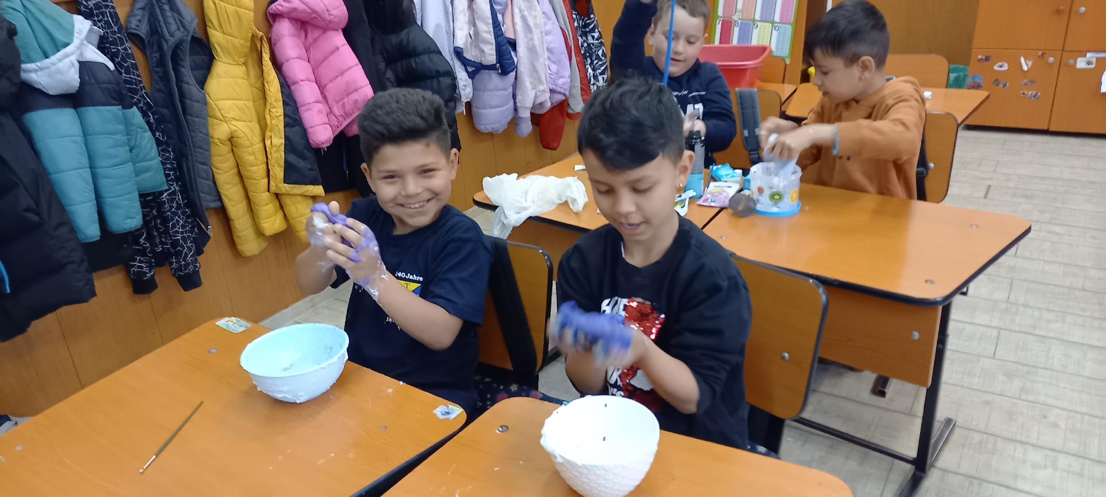
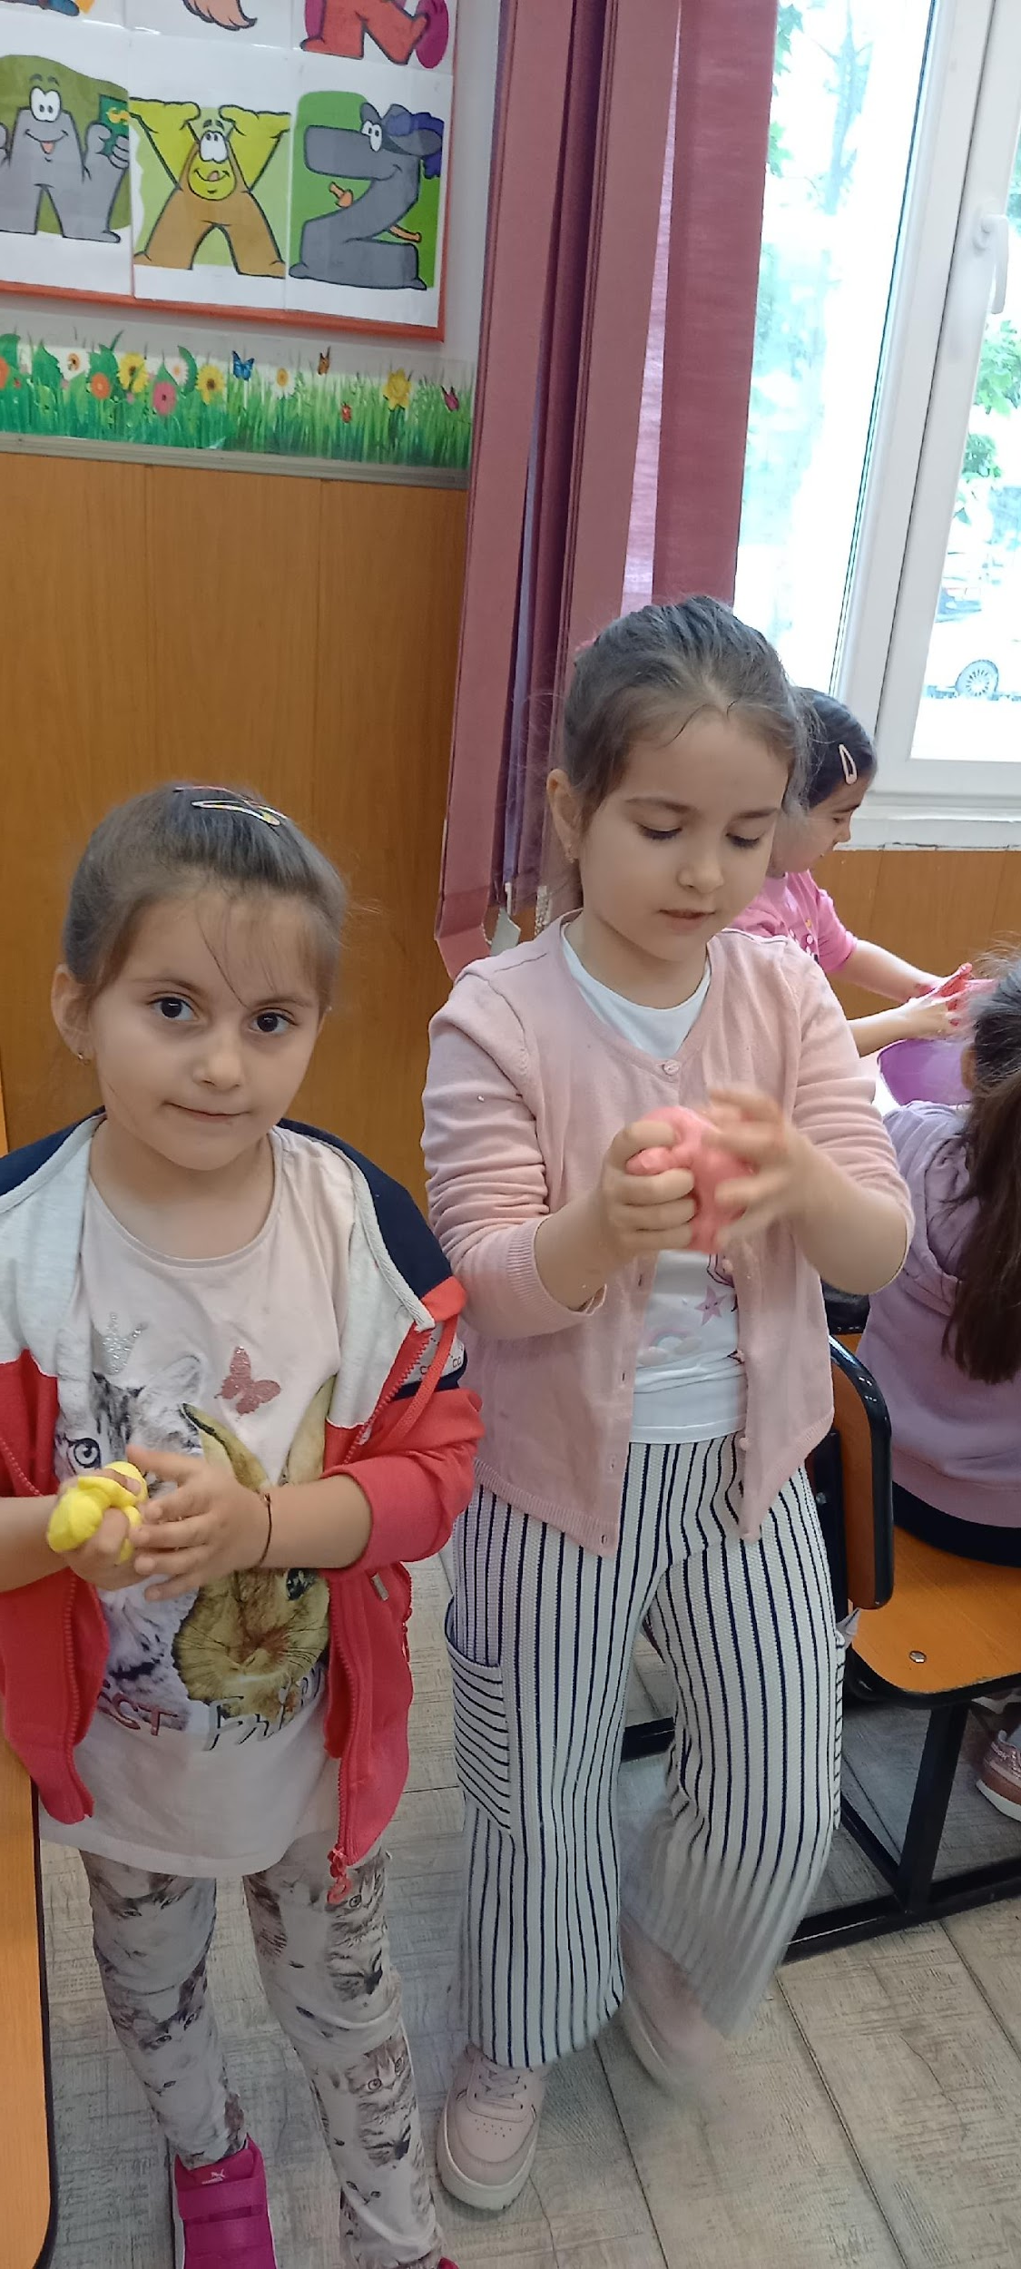
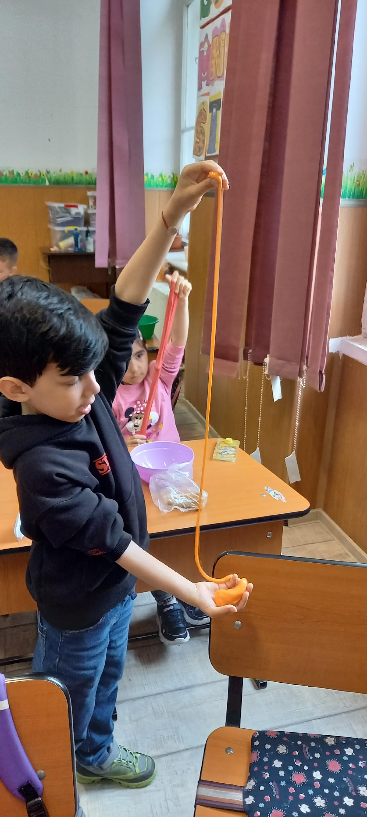
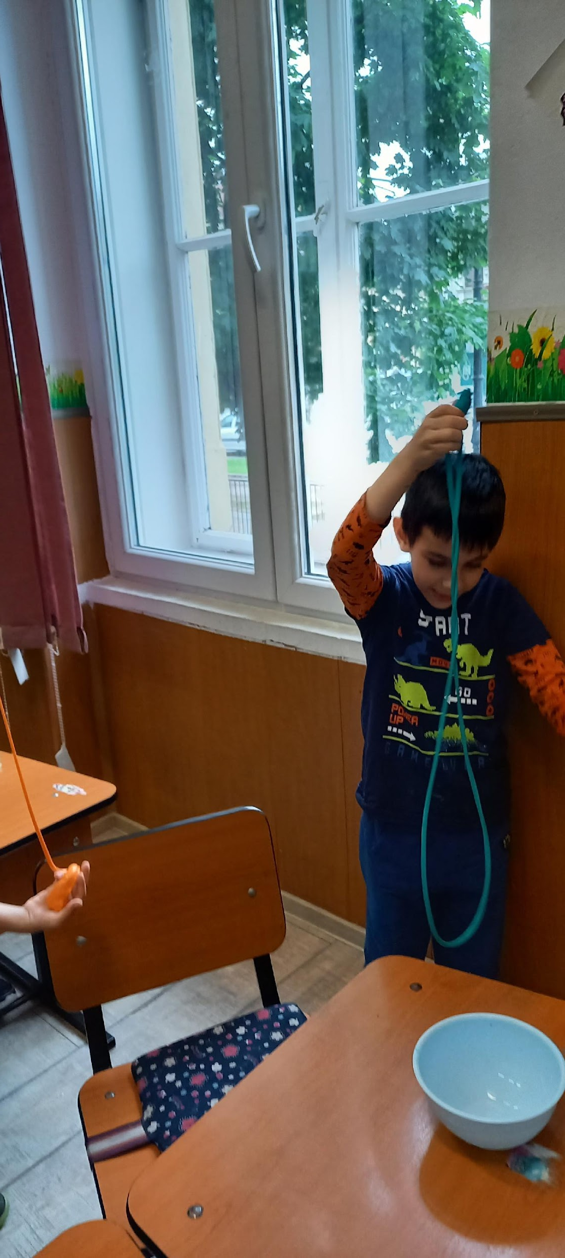
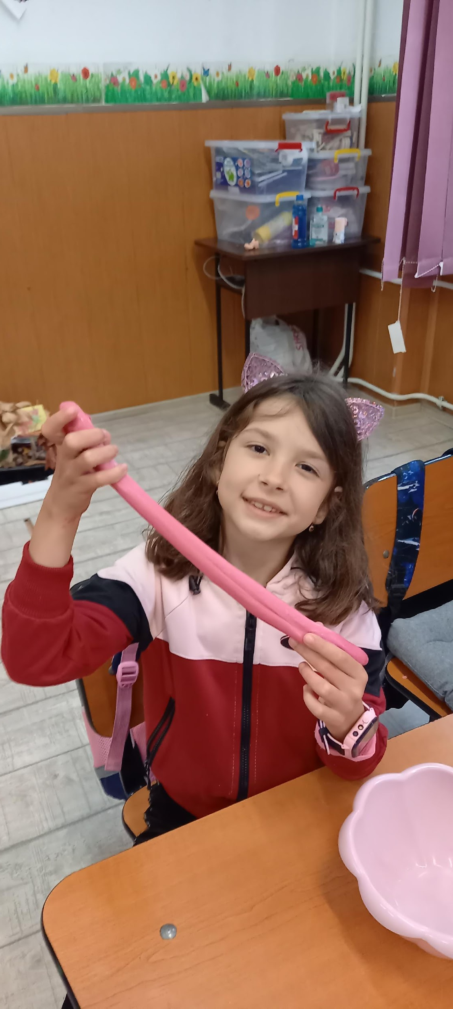
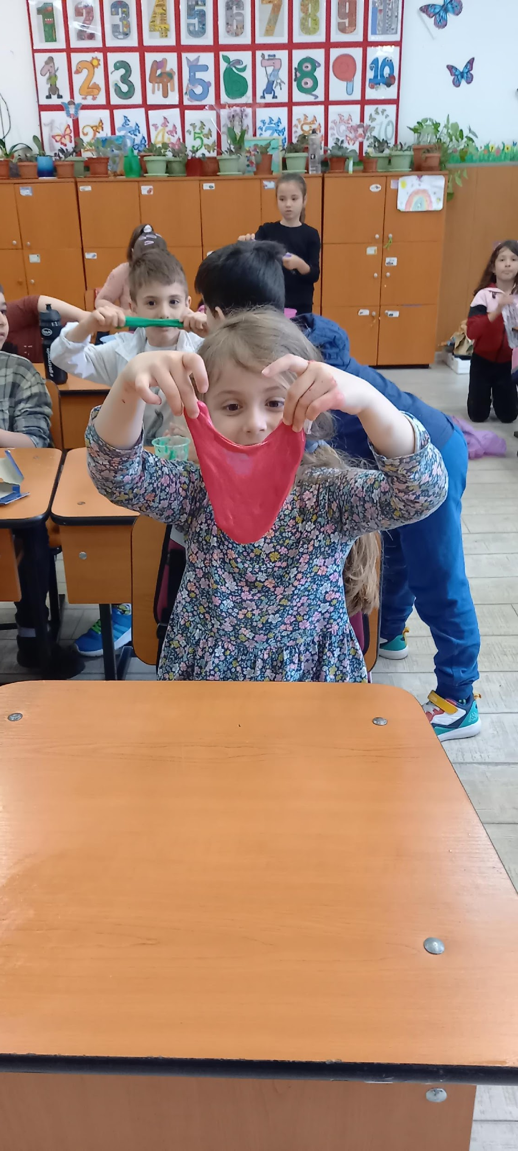

Slide 6
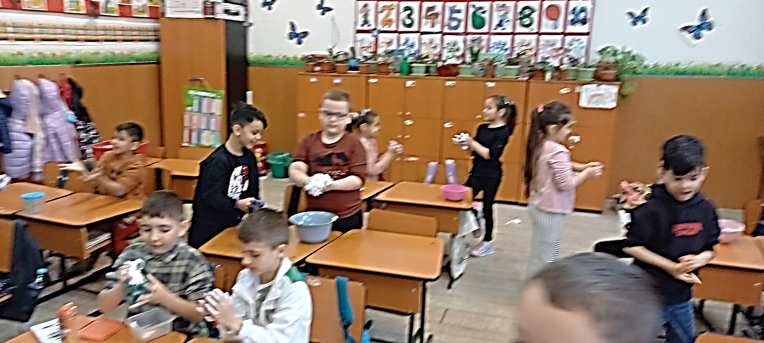
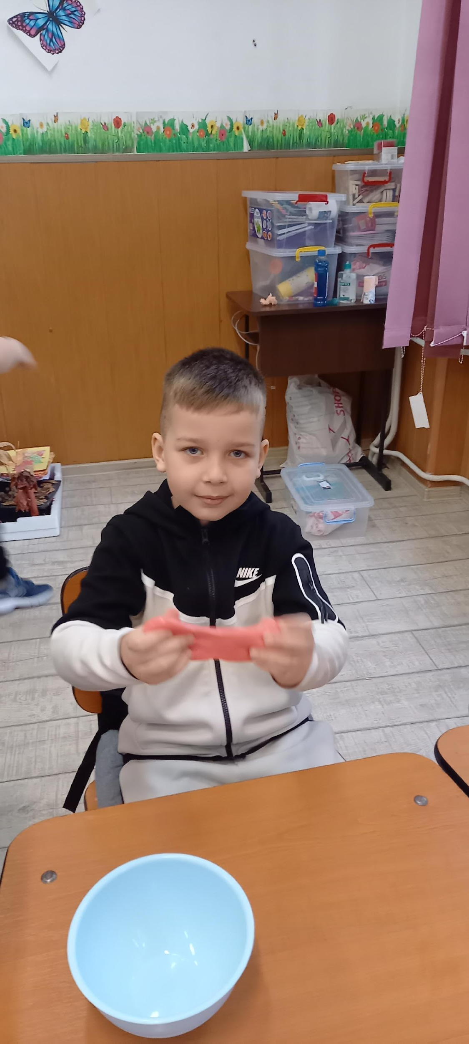
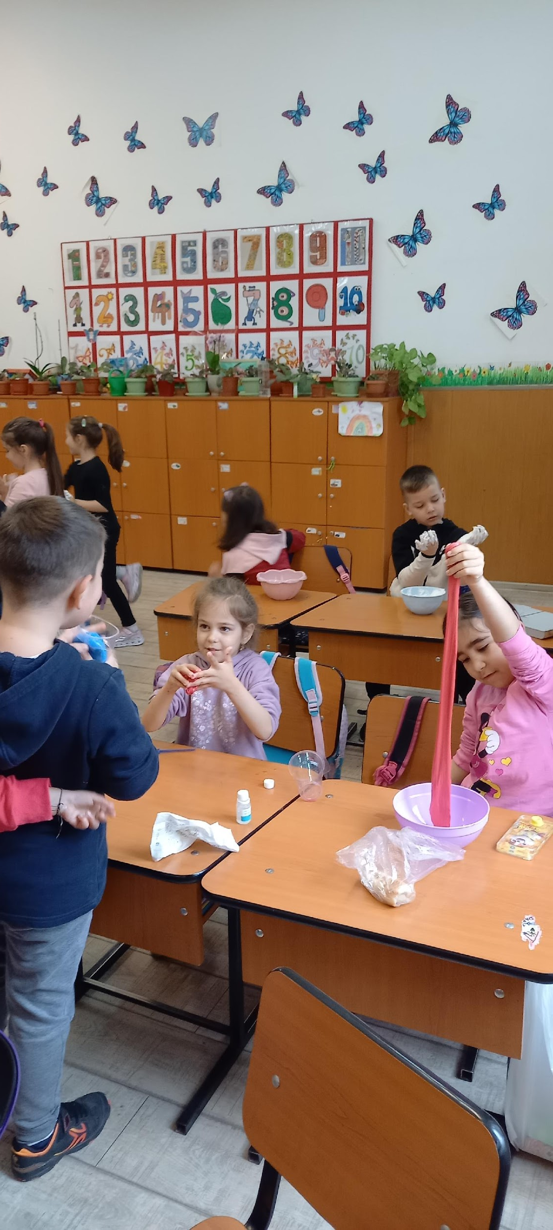
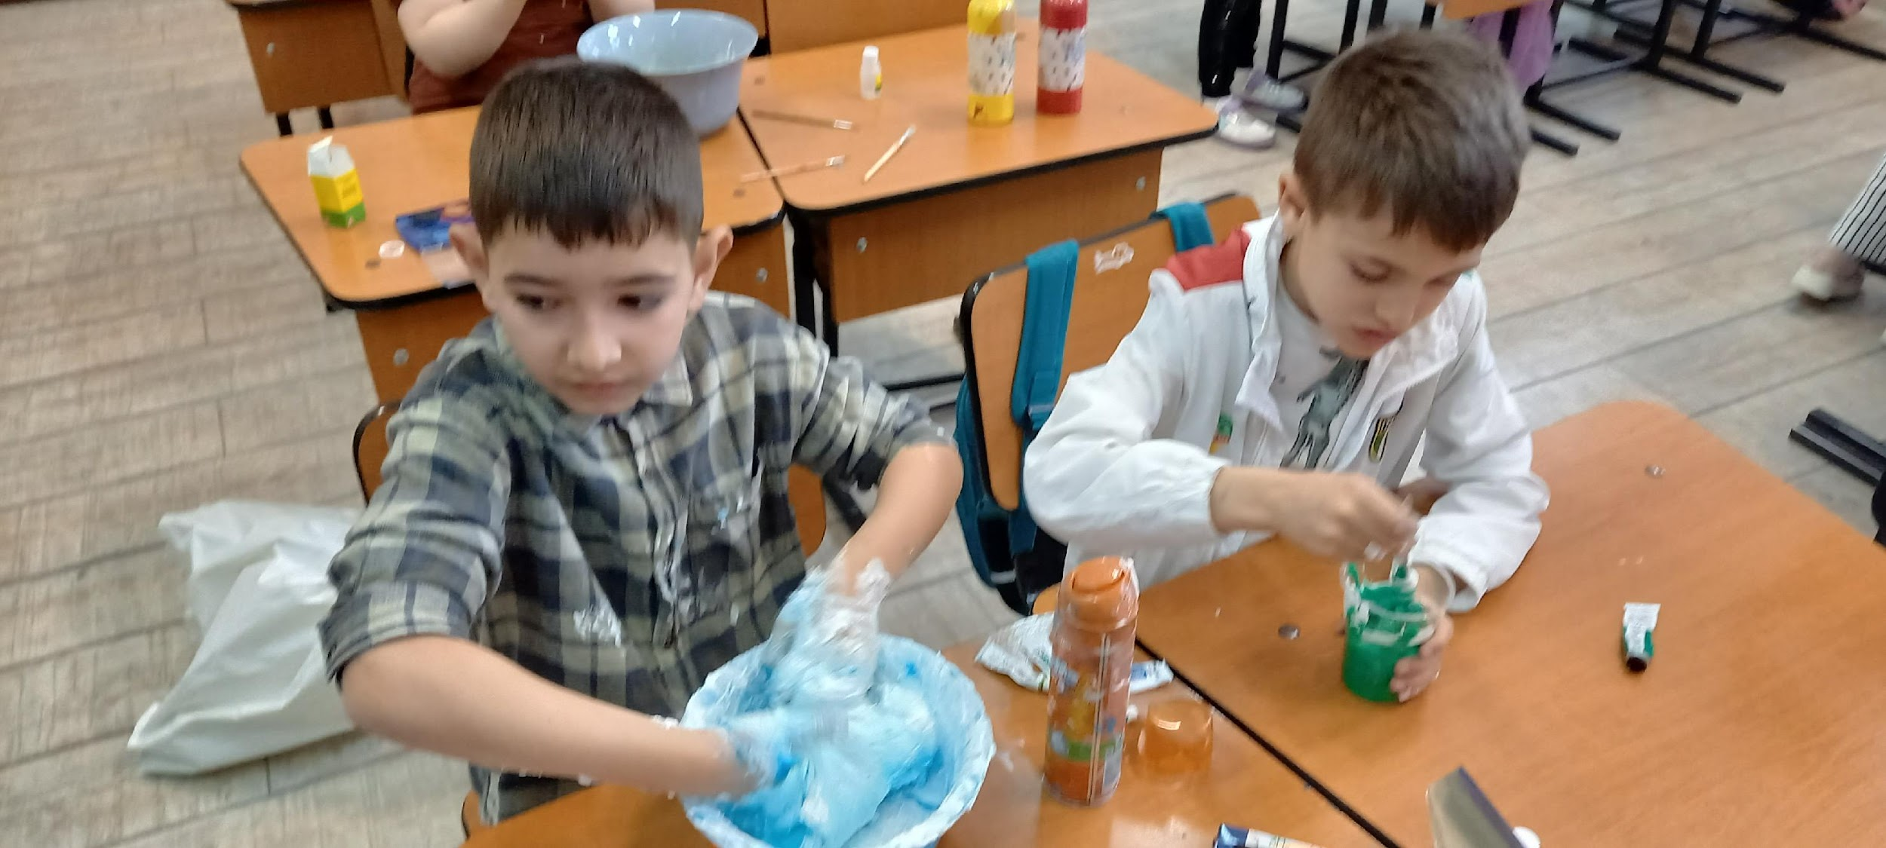

Slide 7
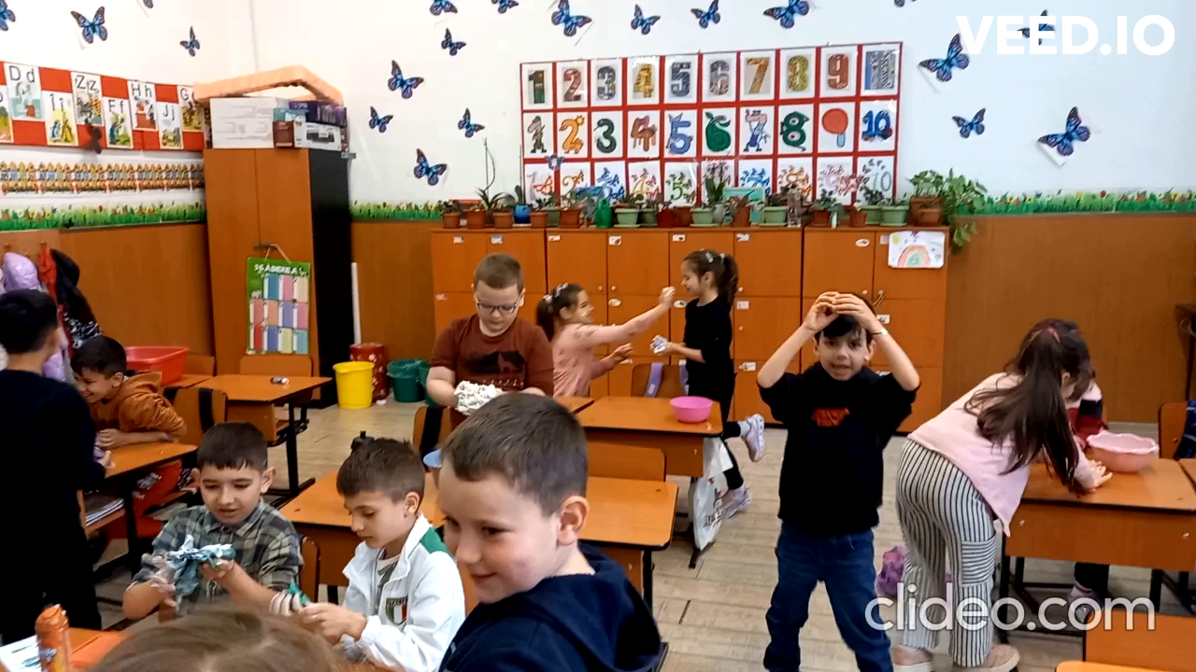

Slide 8
MULT SUCCES !

